Slide 1

MinePulse AI
LangGraph d’optimisation — anticipation & décisions pour plus de production
Ce n’est pas un écran de supervision de plus.
Les infos Film / Carte / Parc existent déjà chez l’opérateur.
Le projet = un agent IA connecté à tout le poste, qui anticipe les problèmes
et propose les meilleures décisions d’optimisation (humain au final).
Démo : Khouribga — Merah El Ahrach · Poste matin · Mode prototype

Slide 2
La vraie idée du projet
Pas afficher des infos — les optimiser avec l’IA

Slide 3
Ce que MinePulse n’est PAS
Les données opérationnelles existent déjà — on les réutilise comme entrée de l’agent
• Un nouveau tableau Film / Carte / Parc pour remplacer OPM
• Une copie d’écrans que le chef de poste a déjà
• Un projet « dashboard » ou visualisation seule
• Une IA décorative (chips génériques sans décision)

Slide 4
Ce que MinePulse EST
Produit = intelligence de décision · UI = capteurs + surfaces d’action
• Un système IA type LangGraph : graphe d’agents connecté à tout le poste
• Il lit Film, Carte, Parc, Exceptions, Performance et Événements ensemble
• Il anticipe les problèmes futurs (congestion, attente, trou de production)
• Il propose les meilleures décisions d’optimisation pour récupérer du tonnage
• L’humain valide : Préparer / Marquer / Ignorer — jamais d’auto-application

Slide 5
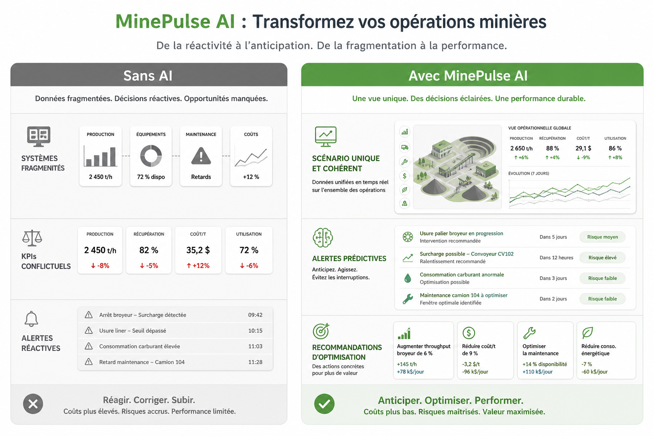
Sans AI vs Avec MinePulse AI
De la réaction fragmentée → à l’anticipation + décision cohérente

Slide 6
Architecture IA
LangGraph au centre — tous les écrans comme nœuds

Slide 7
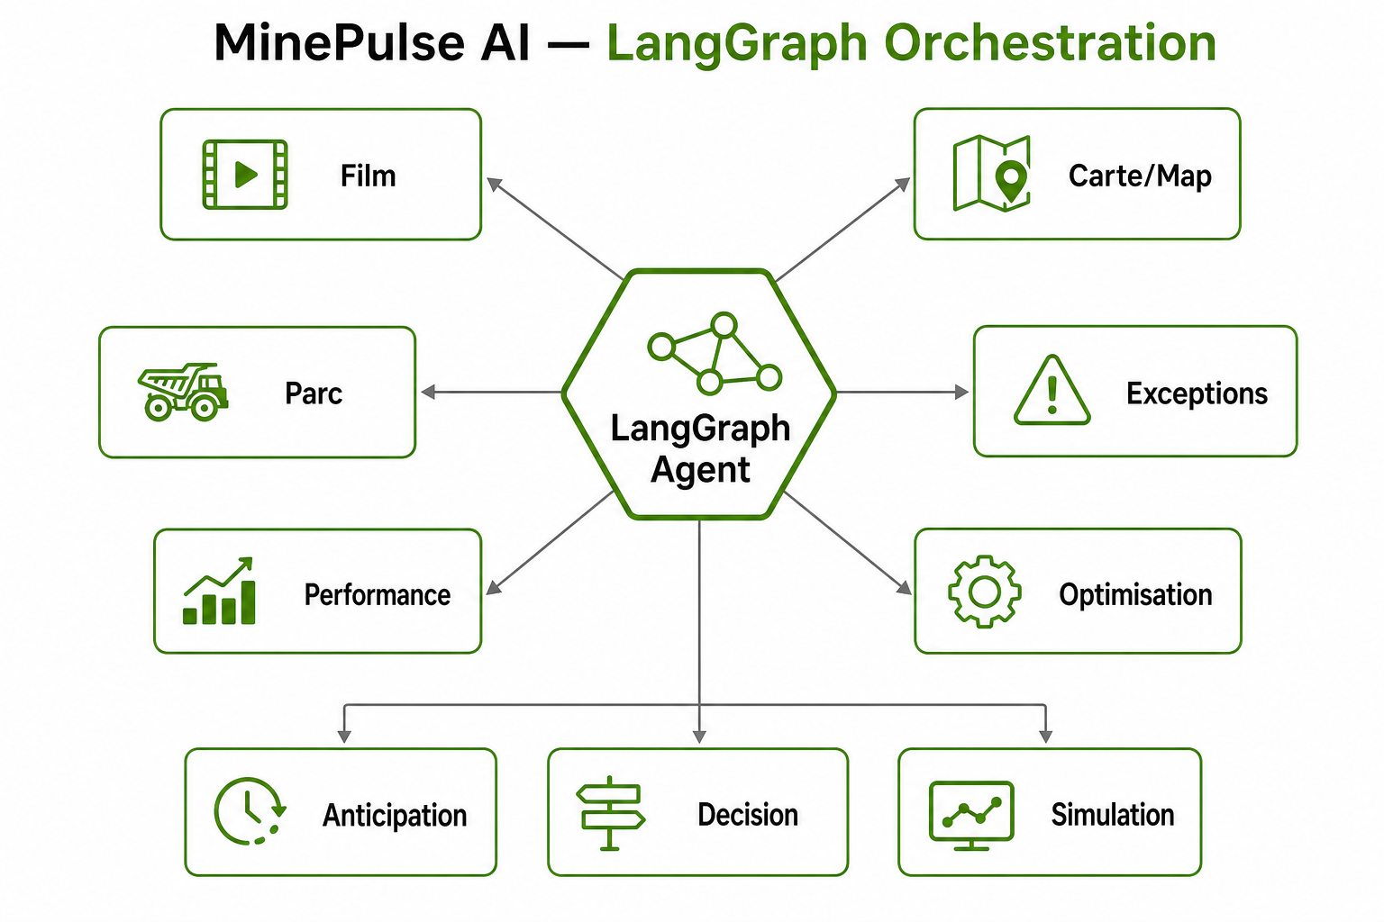
Orchestration LangGraph
Un agent connecté à Film, Carte, Parc, Exceptions, Performance, Optimisation

Slide 8
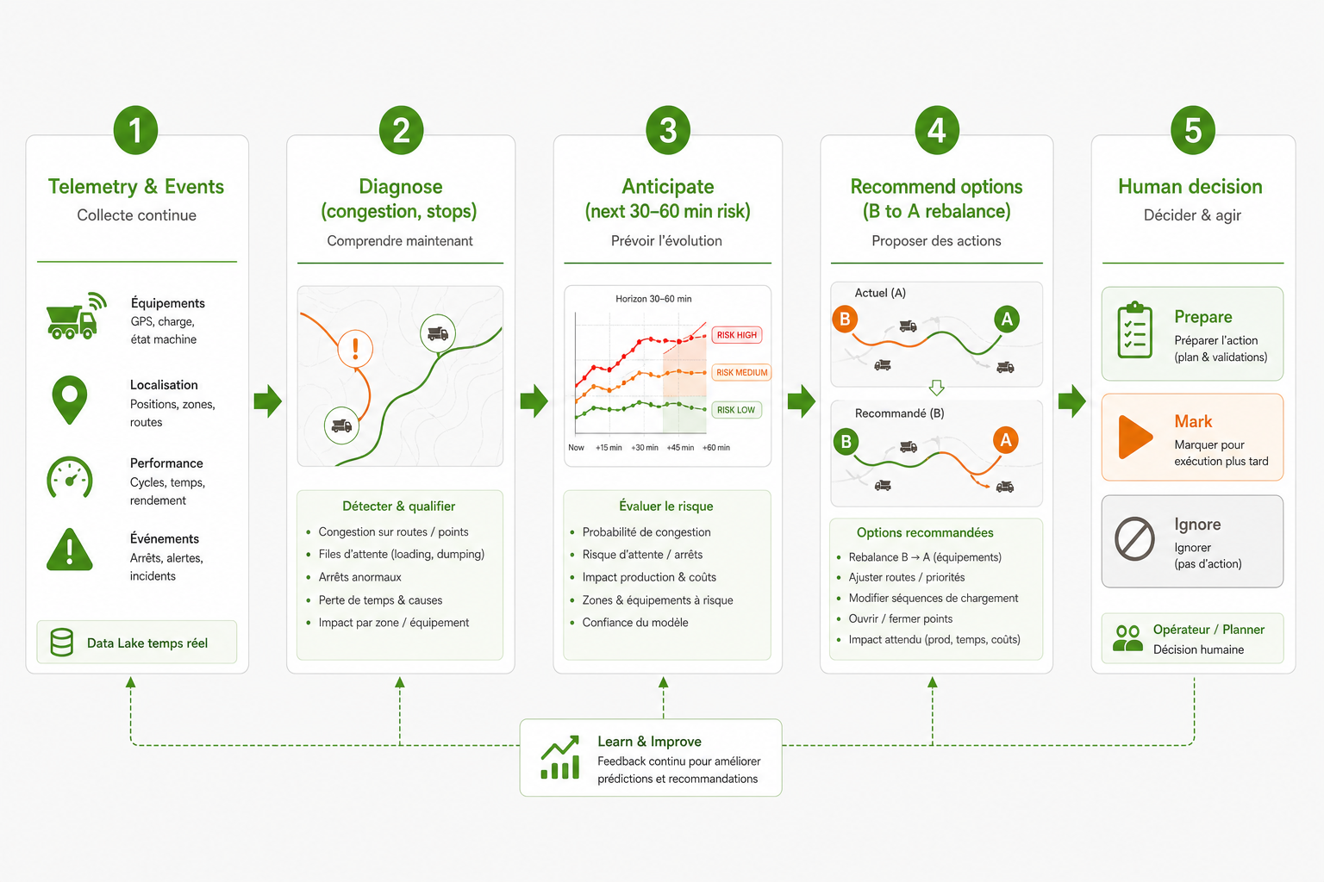
Boucle de décision IA
Télémétrie → Diagnostic → Anticipation → Options → Décision humaine

Slide 9
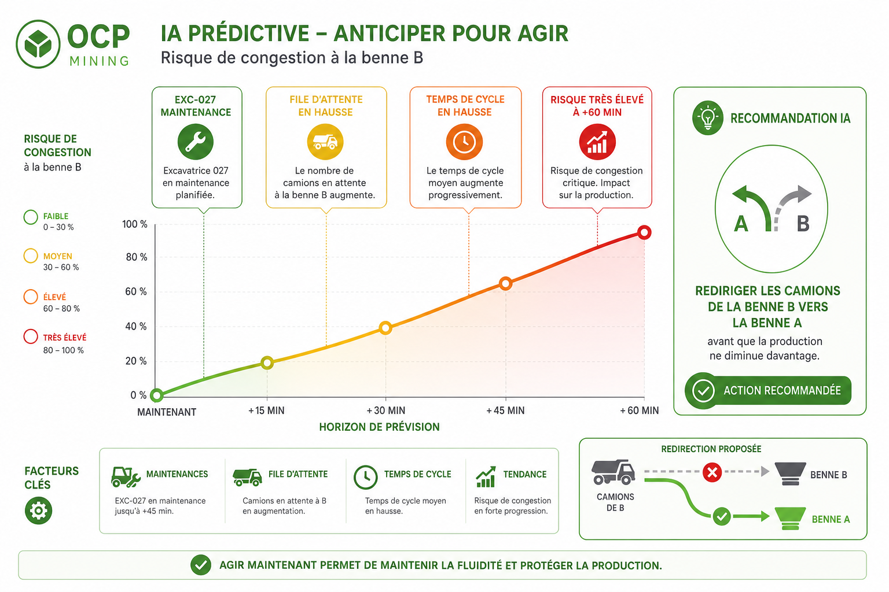
Anticipation des problèmes
Exemple : risque Banc B — agir avant que le trou de production s’aggrave

Slide 10
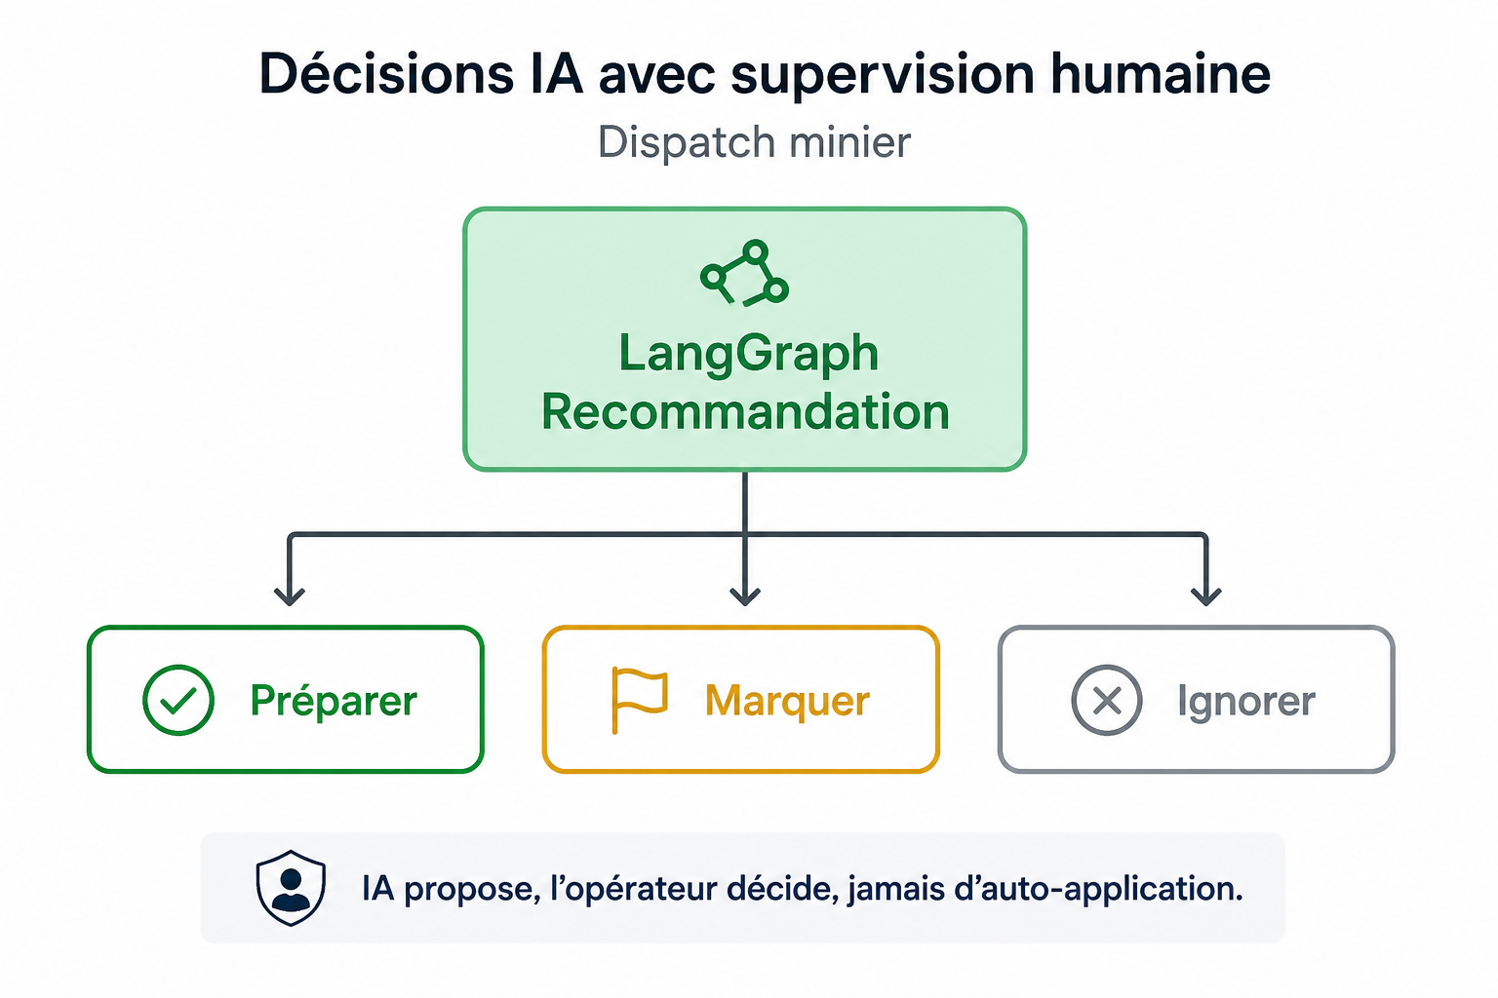
Humain dans la boucle
L’IA propose — l’opérateur décide (Préparer / Marquer / Ignorer)

Slide 11
Monde de démo
Le scénario que l’agent raisonne — une seule vérité

Slide 12
Ce que l’agent voit (scénario Merah El Ahrach)
Signaux
Décision IA prioritaire
• Production 7 231 / 8 160 t (−11 %)
• Banc B saturé : file 7 · cap. 3
• EXC-027 en maintenance (indisponible)
• TRK-012 arrêt non défini ~23 min
• TRK-004 perte télémétrie ~5 min
• Cycle moyen qui remonte après 11:00
• Rediriger 3–4 camions Banc B → Banc A
• Ne jamais traiter EXC-027 comme « disponible »
• Estimer gain t/h si le plan est préparé
• Exposer confiance + preuves
• Laisser le chef de poste décider

Slide 13
Les écrans = surfaces de l’IA
Pas le produit — le graphe d’entrées / sorties de l’agent

Slide 14
Rôle de chaque surface
• Exceptions — où l’IA explique « pourquoi » et pointe l’action
• Carte — contexte spatial (zones, files) pour le raisonnement
• Film — preuve temporelle des états (attente / arrêt)
• Parc — cycles et engins concernés par la reco
• Performance — mesure l’écart que l’IA cherche à combler
• Optimisation — cockpit de décision LangGraph (cœur produit)
• Événements — flux d’anomalies que l’agent corréle

Slide 15
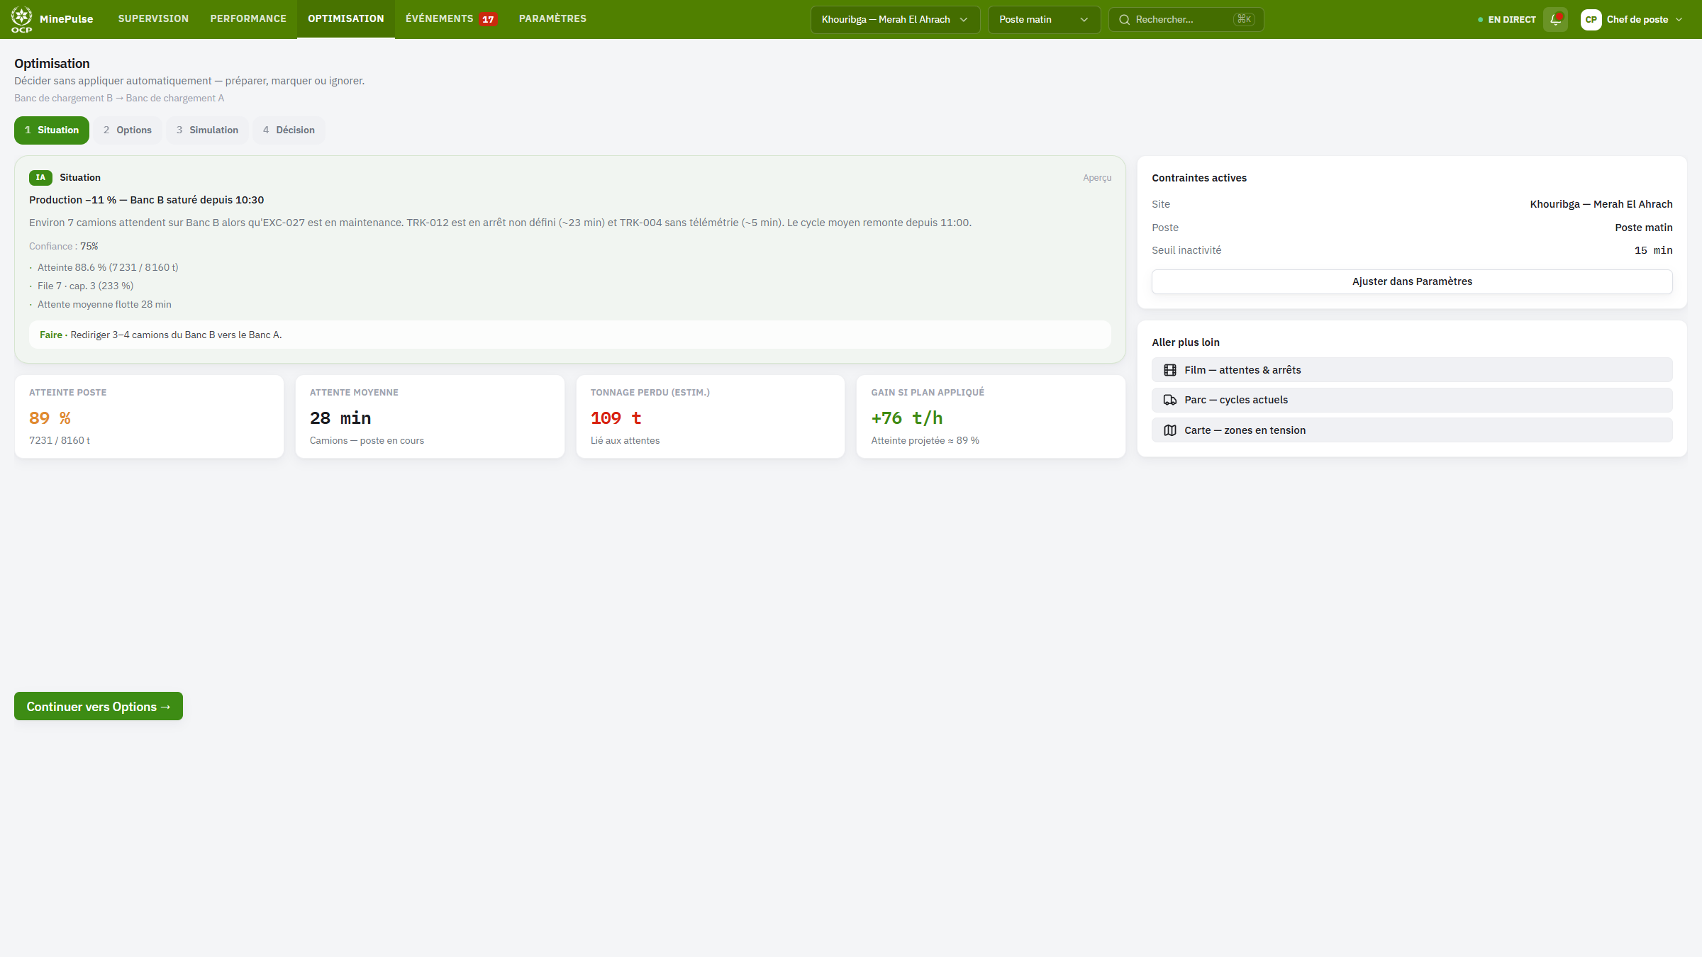
Surface IA — Optimisation (cœur)
Situation → options → simulation → décision humaine (pas d’appliquer auto)

Slide 16
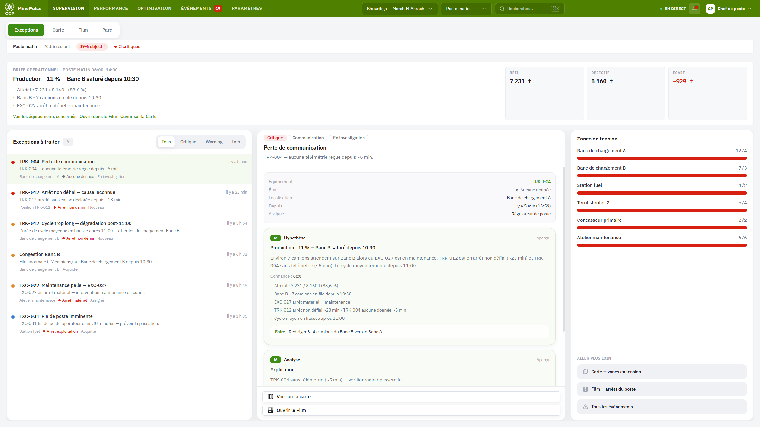
Surface IA — Exceptions
Brief + hypothèses / analyse IA sur sélection — pas un héros IA géant

Slide 17
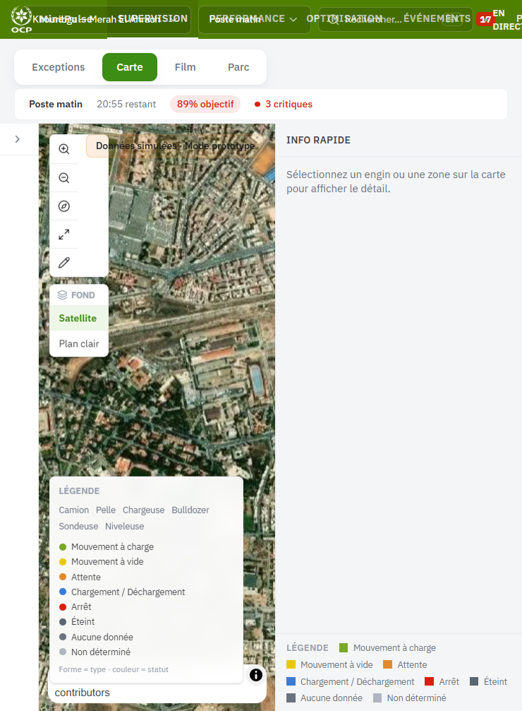
Entrée spatiale — Carte
Carte MapLibre : l’agent localise congestion et engins spotlight

Slide 18
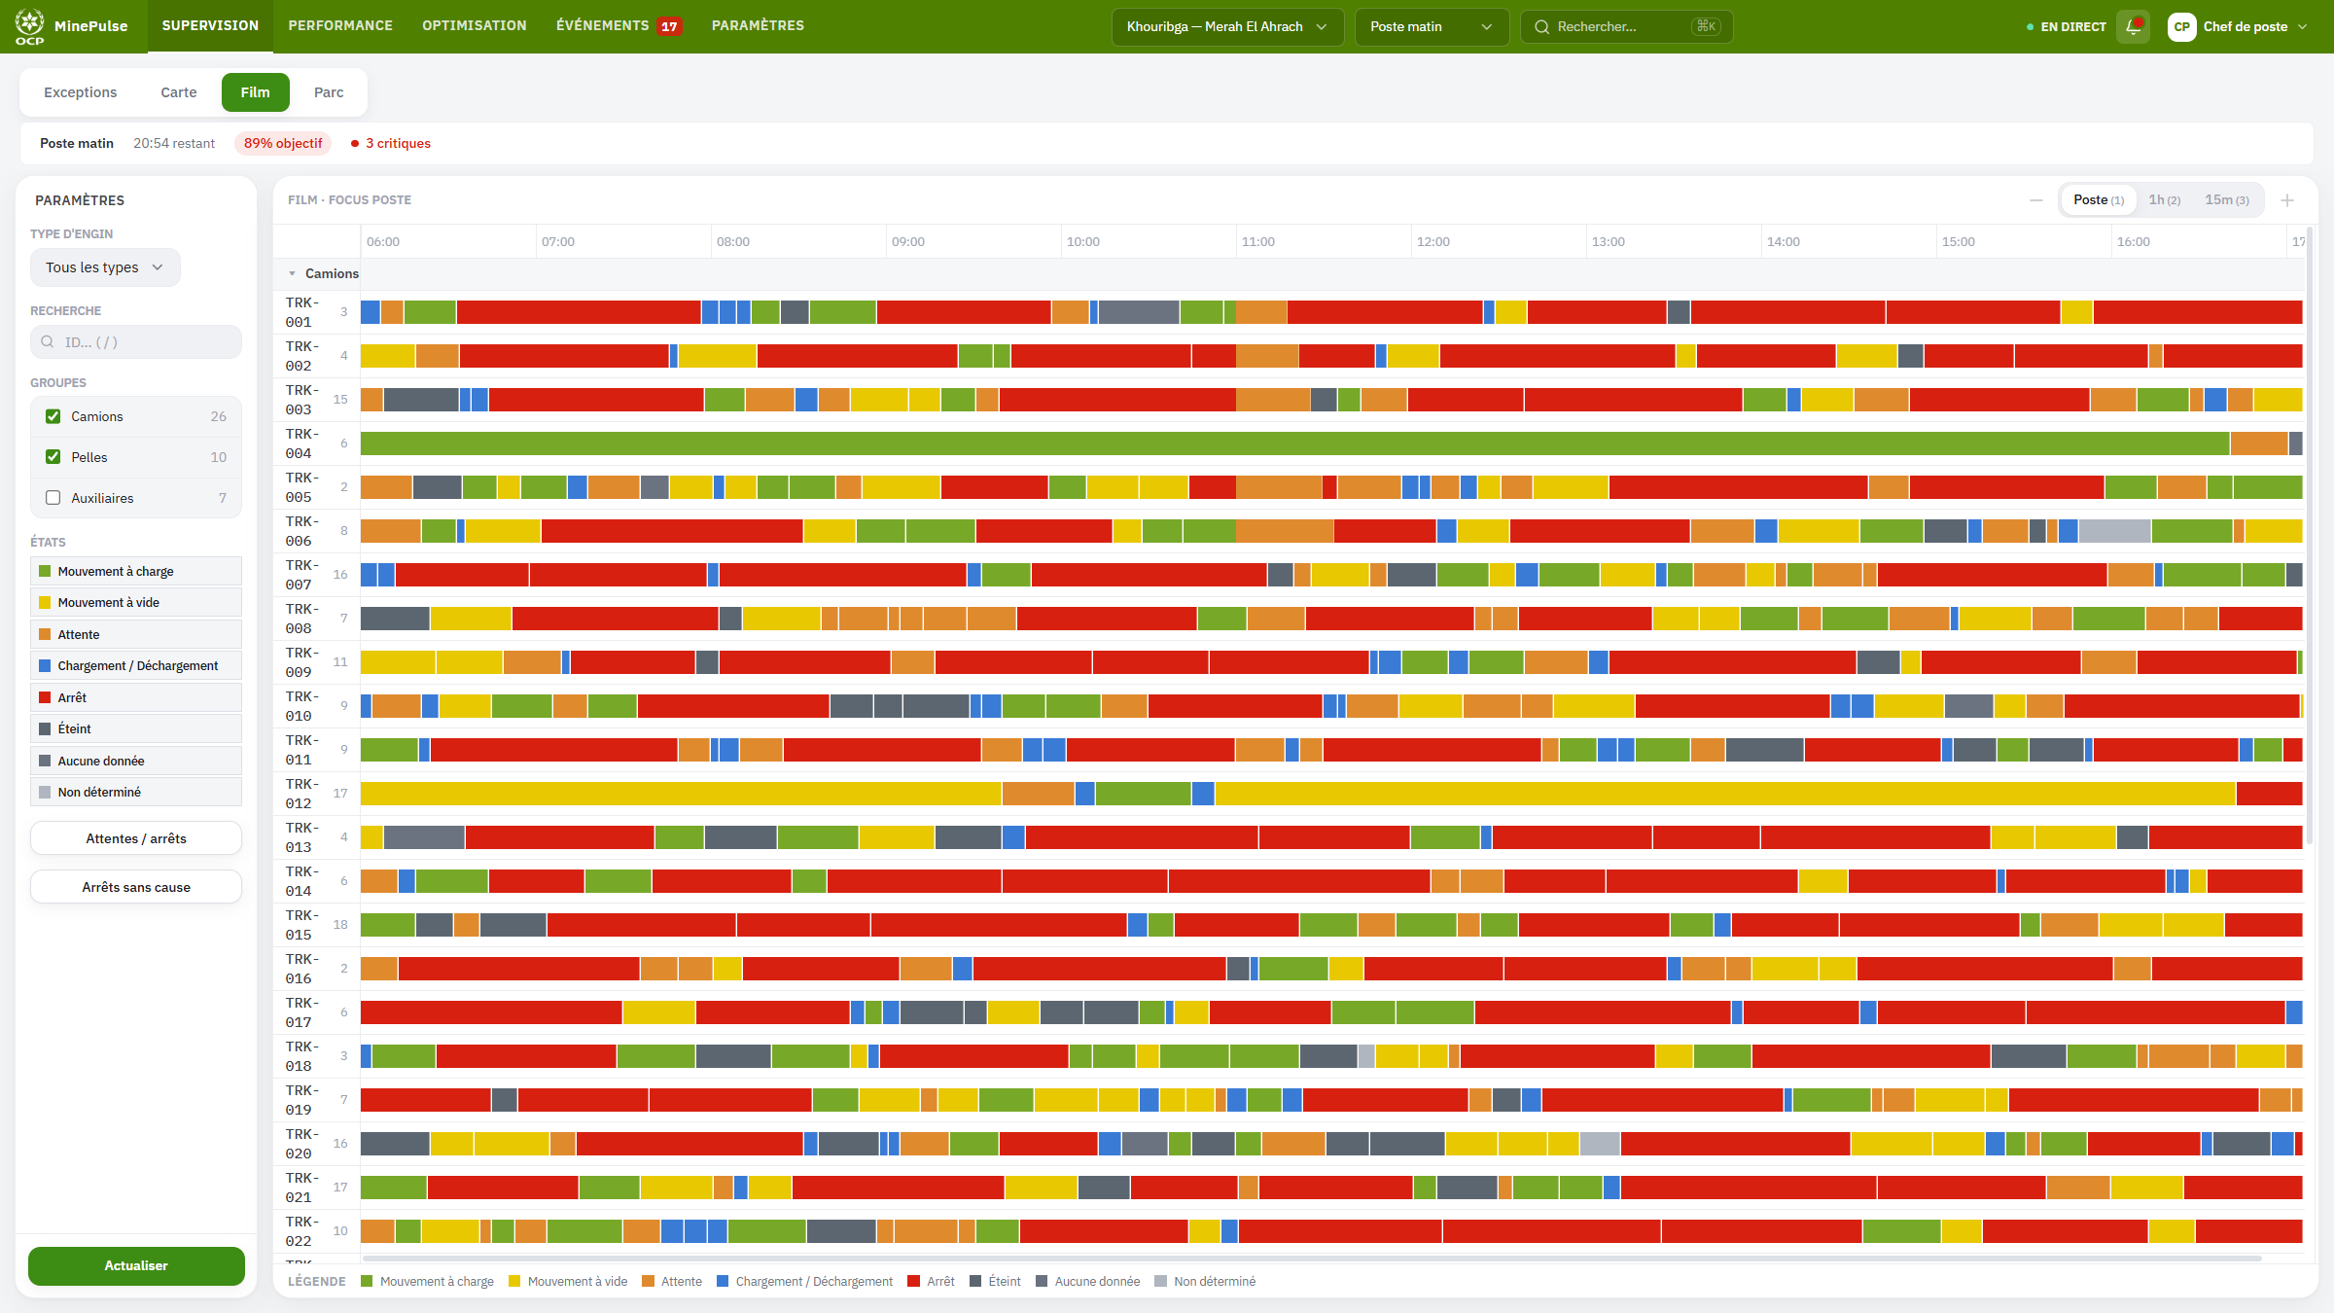
Entrée temporelle — Film
Preuve des états du poste pour le raisonnement (attente orange / arrêt rouge)

Slide 19
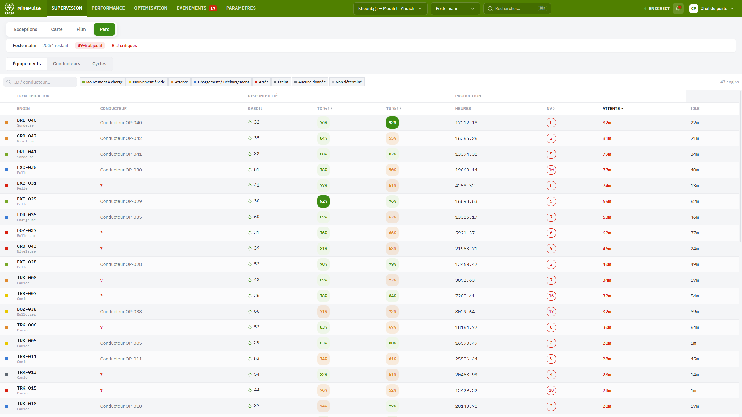
Entrée flotte — Parc
Cycles et disponibilité : variables du modèle d’optimisation

Slide 20
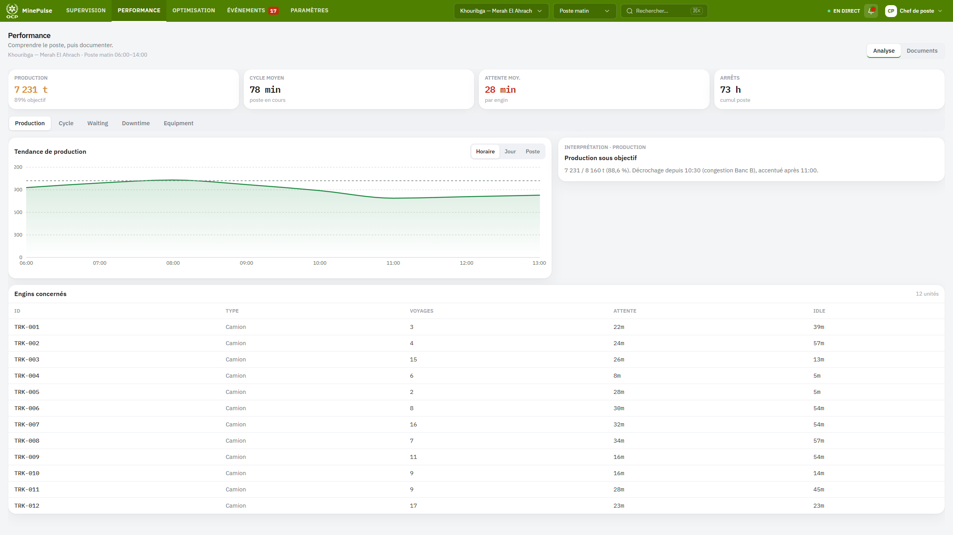
Mesure — Performance
L’objectif que l’IA défend : 7 231 / 8 160 t, décrochage depuis 10:30

Slide 21
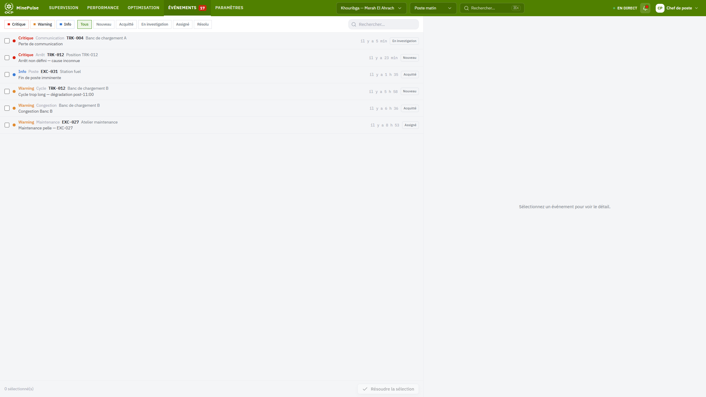
Flux — Événements
Anomalies live corrélées par l’agent (critique / warning / info)

Slide 22
Roadmap IA
Du prototype connecté → LangGraph production

Slide 23
Aujourd’hui vs demain
Prototype actuel
Cible LangGraph
• Raisonnement scénario cohérent (mock)
• Bundle d’optimisation + slots IA contextuels
• Surfaces UI branchées sur une seule vérité
• Décision humaine explicite
• Carte / Film / Parc comme capteurs
• Graphe multi-nœuds (diagnostic, anticipation, reco)
• Mémoire de poste + outils (zones, engins, events)
• Simulation what-if avant décision
• Connexion télémétrie / GIS OCP réelle
• Audit, confiance, et boucle d’apprentissage

Slide 24
MinePulse = AI d’optimisation
LangGraph connecté au poste · anticipe · décide mieux · plus de production Les écrans montrent — l’IA optimise.

